Slide 1
Time Series Lab
Transformación y Análisis de las Series Temporales
Ignacio José Valenzuela

Slide 2
Outline del Laboratorio
Primera Fase – 2 Semanas
Segunda Fase – 2 Semanas
Creación y Análisis de Series Temporales
Descomposición de Series
Tendencia
Estacionalidad
Ruido
Creación de Series Temporales
Elección de Resolución temporal
Transformación de Series Temporales
Logaritmos, Diferencias y Normalizaciones
Medias Móviles
Análisis de las Series
Tests (ACF & PACF, ADF, etc…)
Cross Correlations
Modelado de Series Temporales
Entrenamiento y Validación en Series Temporales
Walkforward Validations
Métricas de validación (MAE, MAPE, RMSE, MDA)
Modelos tradicionales
ARIMA, (SARIMAX), prophet
Creación de variables regresoras, step e impulse
Aplicabilidad de modelos
Teoría de los mercados eficientes
Tercera Fase – 3 Semanas
Modelos Avanzados
Modelado de Series Temporales con Redes Neuronales
LSTM
Simuladores
Importancia relativa de variables
Identificación de varianza base vs variable

Slide 3
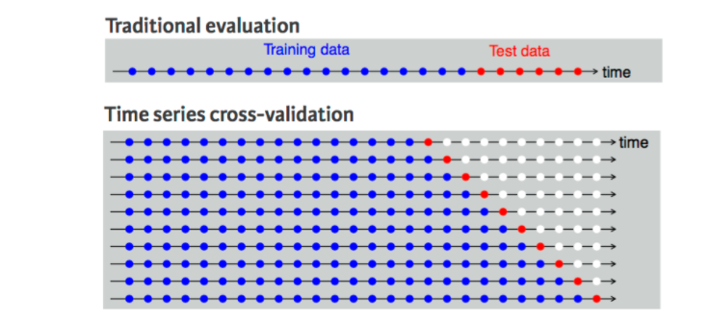
Validación de Modelos
Walkforward Validation
Walkforward Validation
La validación Walkforward simula el uso que se le dará al modelo mediante pruebas sucesivas en las que se utiliza toda la información disponible para hacer el modelado y la prueba, se obtiene el resultado y se avanza al siguiente período

Slide 4
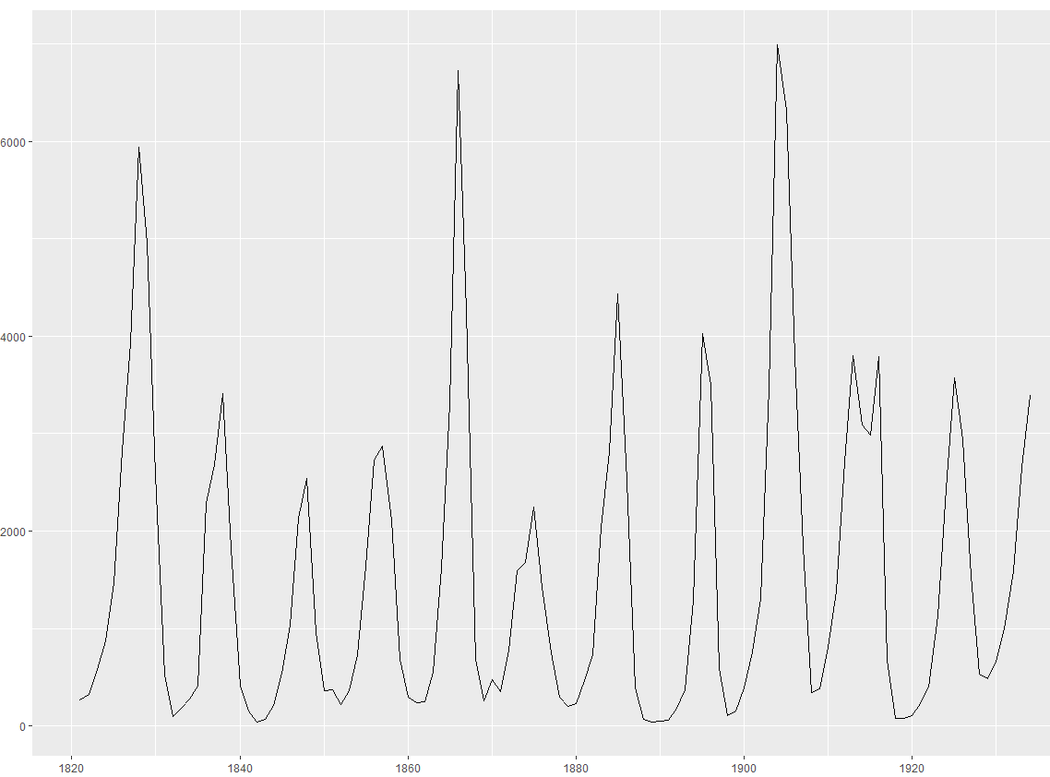
Validación de Modelos
Walkforward Validation
Ilustrativo
Walkforward Validation
La validación Walkforward simula el uso que se le dará al modelo mediante pruebas sucesivas en las que se utiliza toda la información disponible para hacer el modelado y la prueba, se obtiene el resultado y se avanza al siguiente período

Slide 5

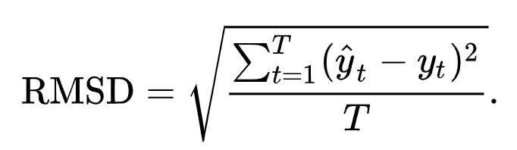
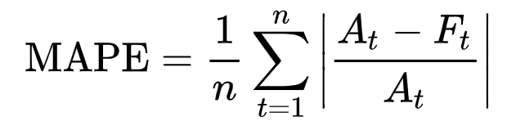
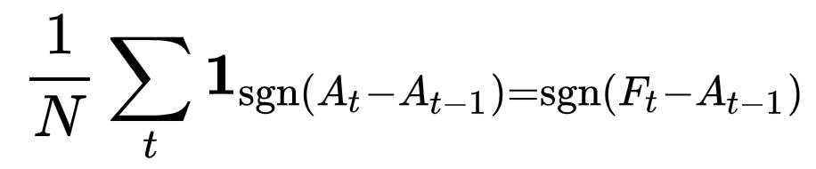
Validación de Modelos
Métricas de Validación
MAE: Mean Absolute Error
Mantiene la unidad de medida
No castiga errores grandes
Castiga más los errores grandes
Pierde Interpretación
RMSD: Root Mean Square Deviation (Error)
MAPE: Mean Average Percentage Error
Es el más fácil de entender
El porcentaje puede esconder grandes errores
MDA: Mean Directional Accuracy
Evalúa la tendencia
Todo o nada
El uso de las métricas de Validación tiene que responder a la necesidad de negocio, hay que encontrar “Por dónde duele equivocarse”

Slide 6
Modelos ARIMA
AR
Autoregresión. El modelo utiliza la relación dependiente entre una observación y un cierto número de observaciones retardadas.
I
Integrado. El uso de la diferenciación de las observaciones brutas (por ejemplo, restando una observación de una observación en el paso de tiempo anterior) con el fin de hacer la serie de tiempo estacionaria. Integrado significa que se predicen las diferencias de t-1 a t en vez del valor de la serie directamente.
MA
Media móvil. El modelo utiliza la dependencia entre una observación y un error residual de un modelo de media móvil aplicado a las observaciones retardadas.

Slide 7
Modelos ARIMA
Un modelo ARMA debe ser estacionario, para esto hay que controlar que la varianza sea constante y confirmar que nuestra serie se hace constante en media aplicando la diferenciación
Los regresores que se agreguen al modelo también tienen que ser estacionarios.

Slide 8
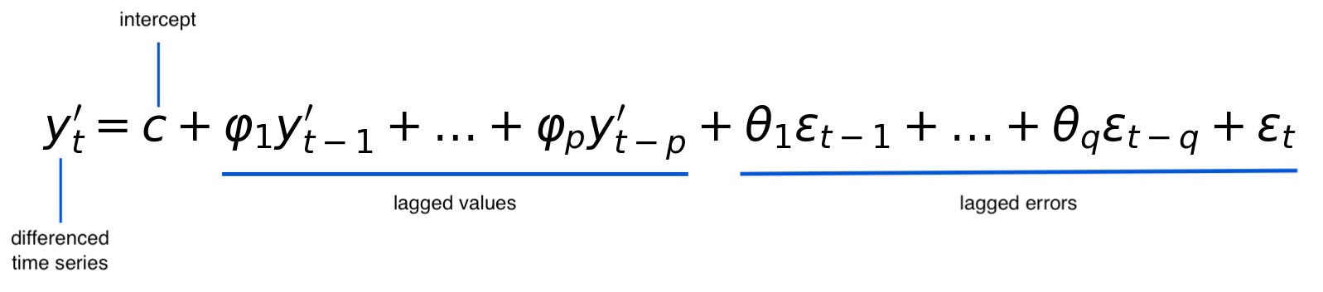
Modelos ARIMA
p
Número de Observaciones incluídas en la Autocorrelación del modelo
d
Orden de la diferenciación con los lags pasados
q
Períodos de media móvil
Ejemplo ARIMA(p,d,q)
# En el caso que no tengamos variables regresoras (xreg)
if len(xreg) == 0: mod = SARIMAX(train[dependent_var_col], trend=trend, order=(p, d, q), seasonal_order=(P, D, Q, S)).fit() else: mod = SARIMAX(train[dependent_var_col], trend=trend, order=(p, d, q), seasonal_order=(P, D, Q, S), exog=train[xreg] ).fit()
Fuente: https://towardsdatascience.com/time-series-forecasting-in-real-life-budget-forecasting-with-arima-d5ec57e634cb

Slide 9


Modelo Prophet
$$y(t) = g(t) + s(t) + h(t) + e(t)$$
Prophet permite tener una saturación en la tendencia con el parámetro “growth”
Dentro de la estructura de Prophet, existen los “changepoints” que son puntos autodetectados por el ajuste del modelo cuando hay quiebres dentro de la tendencia.
Tendencia
Prophet utiliza series de Fourier para identificar la estacionalidad
Un claro beneficio del modelo prophet es que a diferencia de los modelos ARIMA tradicionales que están implementados actualmente en R y Python, estos permiten múltiples términos de estacionalidad.
Estacionalidad
Efectos de Festivos
Prophet viene con festivos implementados por defecto, lo que lo hace una buena herramienta para comportamientos de personas (reservas, ventas de retail, eventos comerciales, etc)
Factores Exógenos
Al igual que un modelo ARIMAX, el término de regresión permite agregar variables exógenas para agregar al modelo
https://facebook.github.io/prophet/

Slide 10
Estructura de Modelado
Ts_transform()
La estructura del código debe permitir iterar de manera flexible y rápida sobre múltiples parámetros.
Ts_modelling()
Walkforward_validation()
Para esto es necesario que la transformación de las variables, el modelado y la validación sean “controladas” desde el mismo punto y que den resultados tanto numéricos como visuales para entender si la serie ha sido modelada correctamente
Validation_Results

Slide 11
Tareas a Realizar Para
Semana 5
Crear un modelo ARIMA y Prophet
Git!

Slide 12


